Slide 1
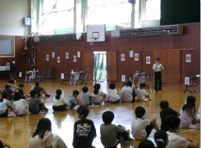
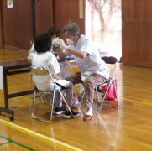
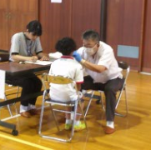
歯科検診
今日は町内の歯科医の先生方に来ていただき、歯科検診を行いました。
体育館で全学年一斉に行うため、待ちかたのマナーを守ることも大切です。保健室の先生の指示をよく聞き、約束をよく考えて検診を受けていました。
結果は、来週配付する予定です。

